Slide 1
LAWFIT 2018
Proč copyright?
Zdeněk Kučera
Kinstellar, FIT ČVUT

Slide 2
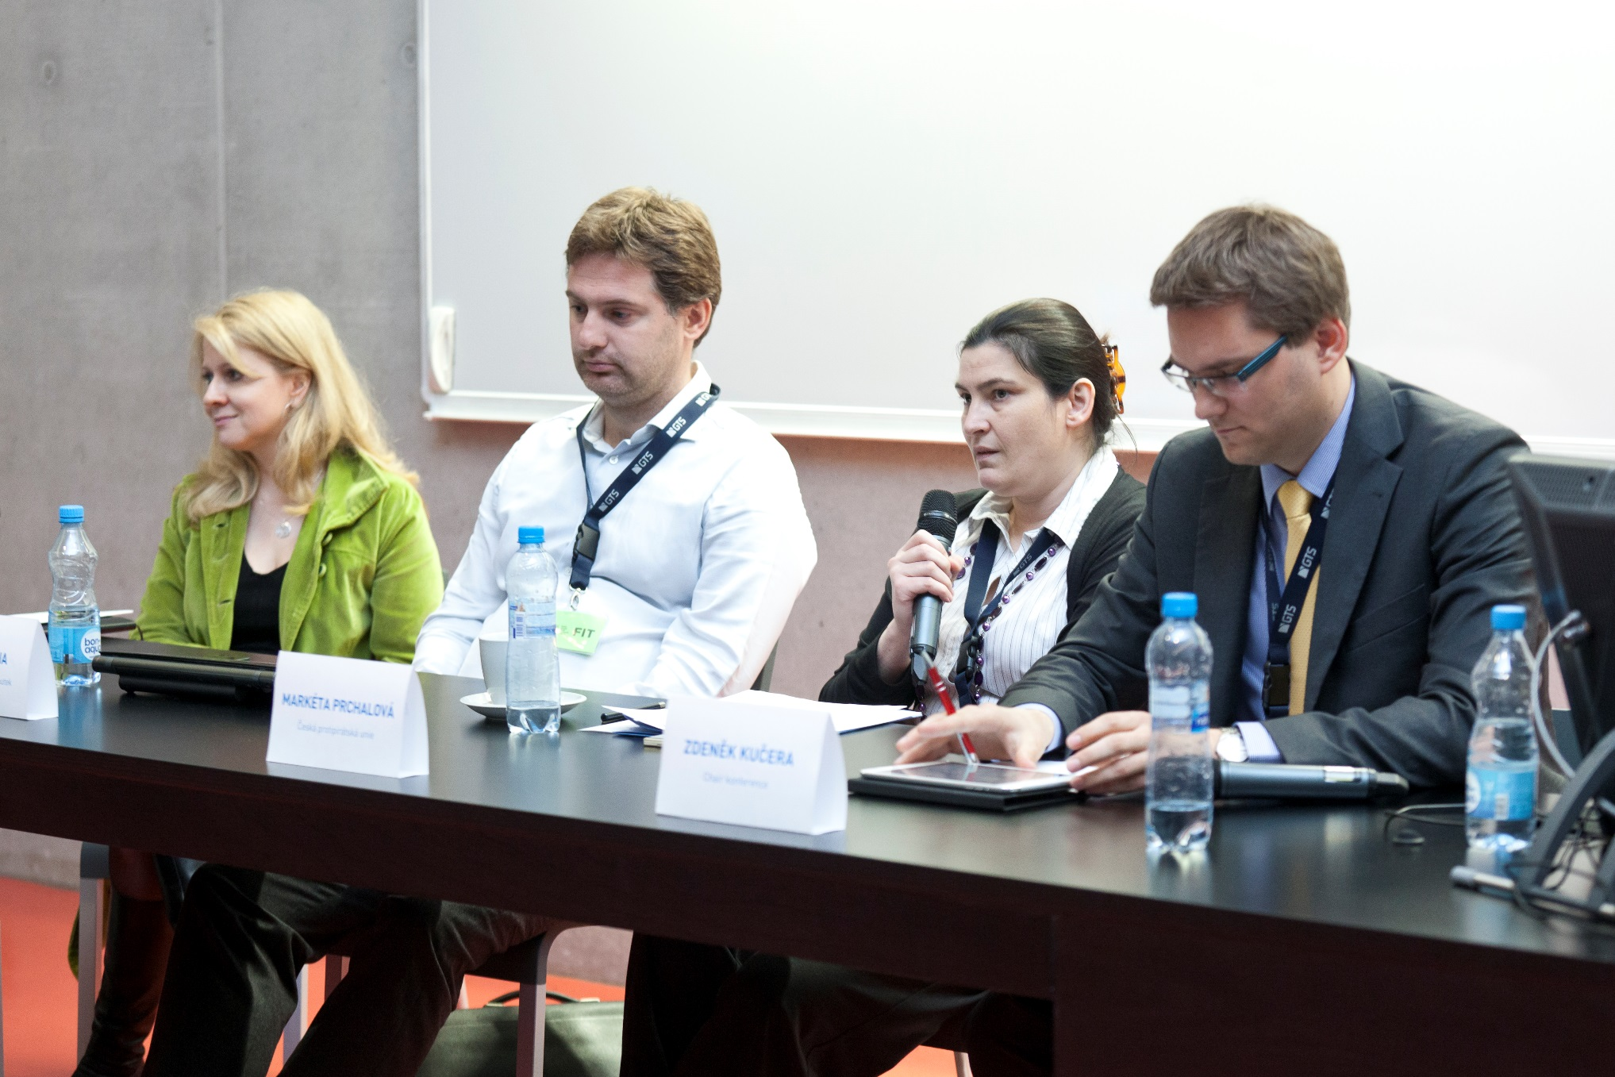
LAW FIT 2013

Slide 3
LAW FIT 2013 GDPR revize

Slide 4
Upeč… třeba zeď
Zdroj: ČT24

Slide 5
Pan Miler
Foto: Zdeněk Miler, Jana Káninská

Slide 6
Technologie

Slide 7
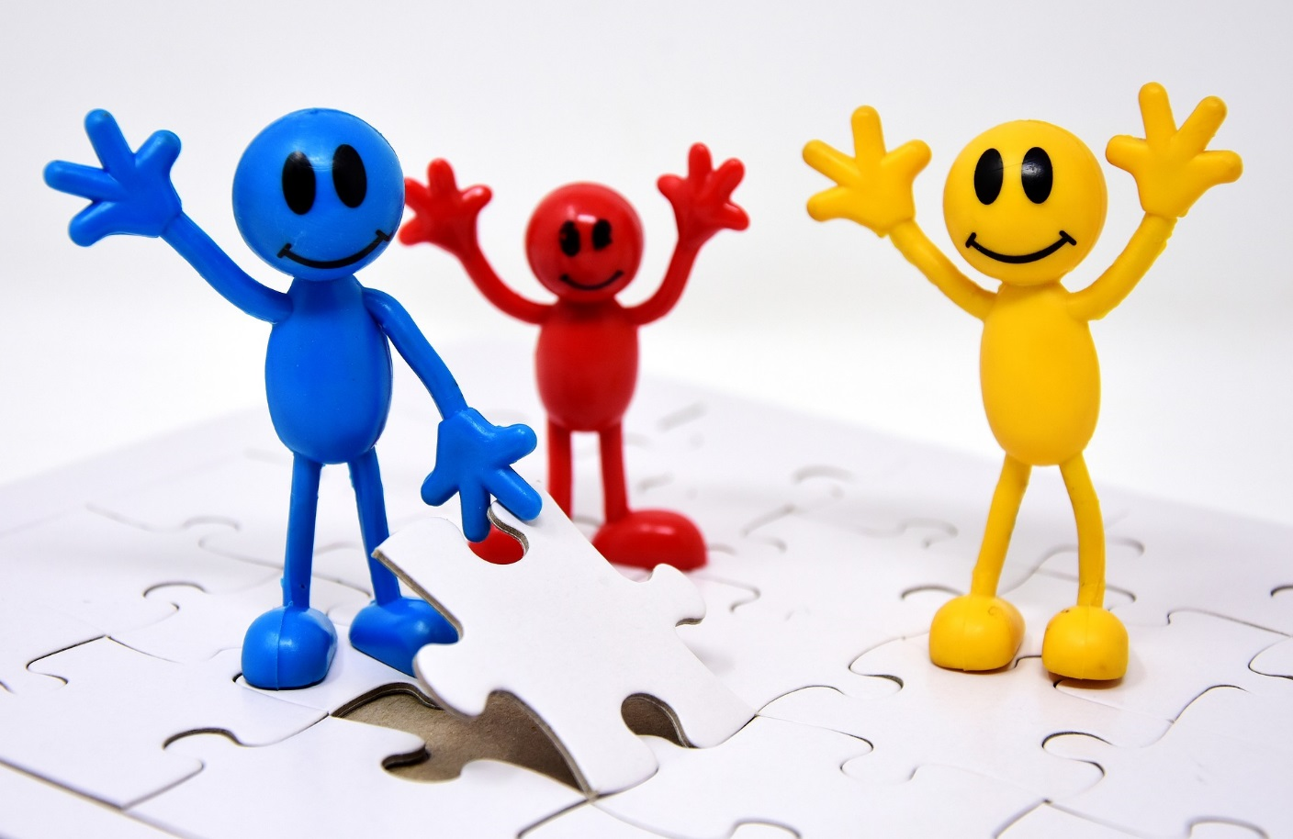
Copyright vs. sharing

Slide 8
Technologická změna

Slide 9
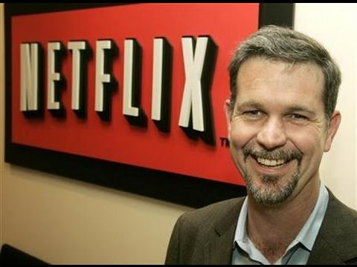
Technologická změna

Slide 10
Technologická změna

Slide 11
Budoucnost?

Slide 12
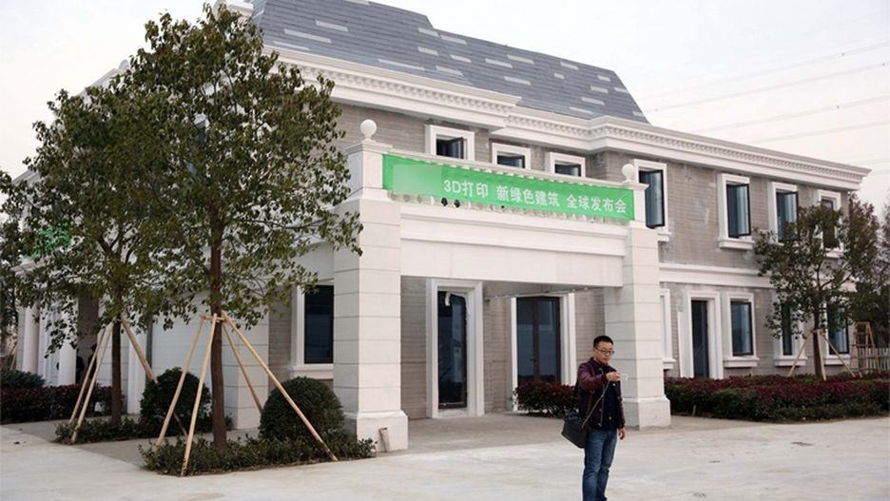
Budoucnost

Slide 13
Beatles?

Slide 14
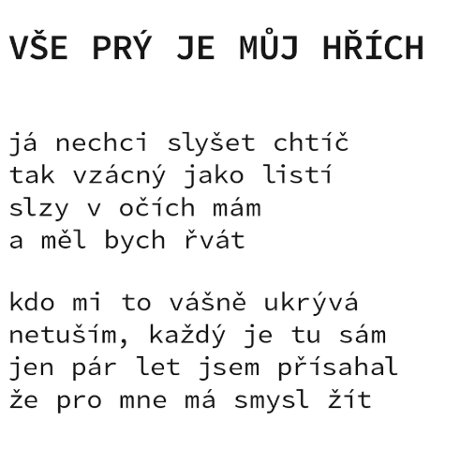
Ondřej Materna

Slide 15
?
Nezaslouží si copyright svoje vlastní GDPR?

Slide 16
Program
10:00 – 11:30
Copyright, jeho budoucnost a big data
11:30 – 11:45
Přestávka
11:45 – 13:15
Práva k dílům umělé inteligence
13:15 – 14:00
Přestávka na lehký oběd
14:00 – 14:30
Blockchain a copyright
14:30 – 16:00
Velká diskuse na téma software a copyright

Slide 17
IT a právo
200 právníků
100 zástupců IT
40 zástupců státní správy
80 studentů
50 advokátů

Slide 18
Poděkování

Slide 19
Partneři

Slide 20
Partneři

Slide 21
Mediální partneři

Slide 22
Součást

Slide 23
LAWFIT 2018
WI-FI: FIT-guests heslo:lawfit18
Sdílené poznámky: http://law.fit.cvut.cz/2018/poznamky
K příspěvkům z konference přidávejte hashtagy #lawfit a #fitcvut
law.fit.cvut.cz
twitter.com/lawfitcvut
facebook.com/lawfitcvut
Facebook a Twitter:
@lawfitcvut

